Slide 3
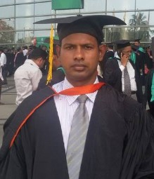
Identity myself.
Md. Ikramul Haque
Senior Asst. Teacher
Mirzapur islamia Dakhil Madrasah
Paban Sadar, Pabna.
Email:ikramulhaque1980@gmail.com
Phone:01716845666

Slide 4
পরিচিতি
শ্রেণী- ৮ম
বিষয়- বাংলাদেশ ও বিশ্ব পরিচিতি
পাঠের বিষয়- ৭ই মার্চের ভাষনের
বৈশিষ্ট্য, গুরুত্ব ও প্রতিক্রিয়া।
সময়- ৪০ মিনিট।
তারিখ- ২6-১১-২০১৯

Slide 5
এই পাঠ শেষে শিক্ষার্থীরা-
৭ই মার্চের ভাষণের বৈশিষ্ট্য বর্ণণা করতে পারবে।
৭ই মার্চের ভাষণের গুরুত্ব বর্ণণা করতে পারবে।
৭ই মার্চের ভাষণের প্রতিক্রিয়া ব্যাখ্যা করতে
পারবে।

Slide 6
প্রিয় শিক্ষার্থীবৃন্দ তোমরা ভিডিও টি লক্ষ্য কর-

Slide 7
আজকের পাঠ
৭ই মার্চের ভাষণের বৈশিষ্ট্য, গুরুত্ব ও প্রতিক্রিয়া

Slide 8
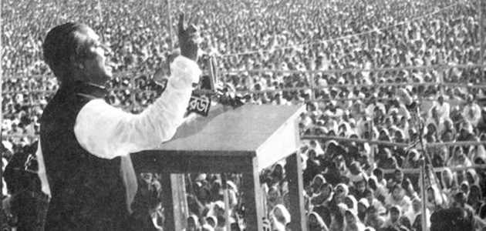
৭ই মার্চের ভাষণের বৈশিষ্ট্য
বঙ্গ বন্ধু তাঁর ৭ই মার্চের ভাষণে নির্বাচিত দল হিসেবে আওয়ামী লীগের নির্দেশনা অনুযায়ী দেশ পরিচালনার ঘোষনা দেন। এই ভাষণের মাধ্যমে প্রকৃত পক্ষে তিনি স্পষ্ট ভাবেই স্বধীনতার ডাক দেন। ২৫শে মার্চ জাতীয় পরিষদের অধিবেশনে যোগদান করার ব্যাপারে ৪টি পূর্ব শর্ত ঘোষনা করেন।
১। সামরিক শাসন প্রত্যাহার করতে হবে।
২। গনপ্রতিনিধিদের কাছে ক্ষমতা হস্তান্তর করতে হবে।
৩। সেনা বাহিনীর গনহত্যা তদন্ত করতে হবে।
৪। সৈন্যদের ব্যারাকে ফিরিয়ে নিতে হবে।

Slide 9
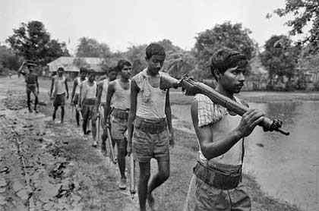
৭ই মার্চের ভাষণের গুরুত্ব
বঙ্গ বন্ধুর ৭ই মার্চের ভাষণ ছিল বাঙ্গালীর মুক্তির সনদ। এ ভাষণ সারাদেশের মানুষকে স্বাধীনতার মন্ত্রে উজ্জীবিত করে। তাদের ঐক্যবদ্ধ করে এবং সর্বোচ্চ ত্যাগ স্বীকার করে দেশের কাজে ঝাপিয়ে পড়তে উদ্বুদ্ধ করে। এ ভাষন যেন যাদুর স্পর্শে বাঙ্গালী জাতিকে বীরের জাতিতে পরিনত করে। তাই অনেকেই মনে করেন, এভাষন বিশ্বের রাজনৈতিক ইতিহাসে এক অনন্য দৃষ্টান্ত।

Slide 10
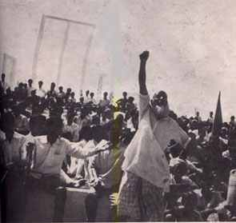
৭ই মার্চের ভাষণের প্রতিক্রিয়া-
বঙ্গ বন্ধুর ৭ই মার্চের ভাষণ নির্দেশনা অনুযায়ী ঐক্য বদ্ধ জনগন অসহযোগ আন্দোলনে অংশ নেয় এবং মক্তি সংগ্রামে ঝাপিয়ে পড়ে। নেতার ঘোষনা অনুযায়ী দেশের স্কুল-কলেজ, অফিস-আদালত, কল-কারখানা সব বন্ধ হয়ে যায়। বিক্ষুব্ধ জনতা পাকিস্থানি বাহিনীকে বিভিন্ন স্থানে প্রতিরোধ করতে থাকে। খাজনা-ট্যাক্স আদায় বন্ধ হয়ে যায়। সেনা নিবাস ব্যতিত সর্বস্থানে বঙ্গবন্ধুর নিয়ন্ত্রন প্রতিষ্ঠিত হয়।

Slide 11
জোড়ায় কাজ (সময়-৫ মিনিট)
ক- দল, বঙ্গবন্ধুর নির্দেশনা গুলো লিখ?
খ- দল, ৭ই মার্চের ভাষন কোথায় অনুষ্ঠিত হয়?

Slide 12
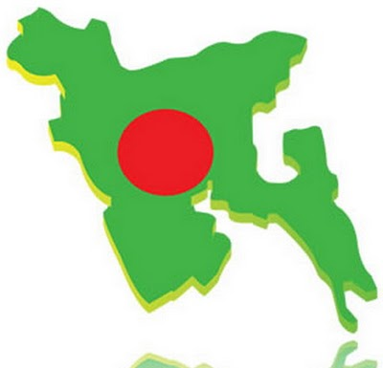
মুল্যায়ন (সময়-৫ মিনিট)
(ক) কত সালে মুক্তিযুদ্ধ সংঘটিত হয়?
(খ) মানচিত্রটি কোন দেশের?

Slide 13
বাড়ীর কাজ
মুক্তিযুদ্ধের প্রেক্ষাপটে পাকিস্থানের ষড়যন্ত্র ও বাঙ্গালীদের প্রস্তুতি লিখে নিয়ে আসবে।

Slide 14
স্বাধীনতা অর্জনের চেয়ে
স্বাধীনতা রক্ষা করা কঠিন।

Slide 15
আল্লাহ হাফেজ

